Slide 1

World Meteorological Organization
Working together in weather, climate and water
WMO
PLAN REGIONAL DE WIGOS
(AR III)
José Arimatéa de Sousa Brito (Brasil)
Punto Focal de WIGOS para la AR III
Punto Focal de WIGOS para la AR III

Slide 2
RESUMEN DE LA PRESENTACION
WIGOS
PORQUE
QUE ES
PLAN DE EJECUCION
DESAFIOS

Slide 3
COMO USAR TODO ESO?

Slide 4
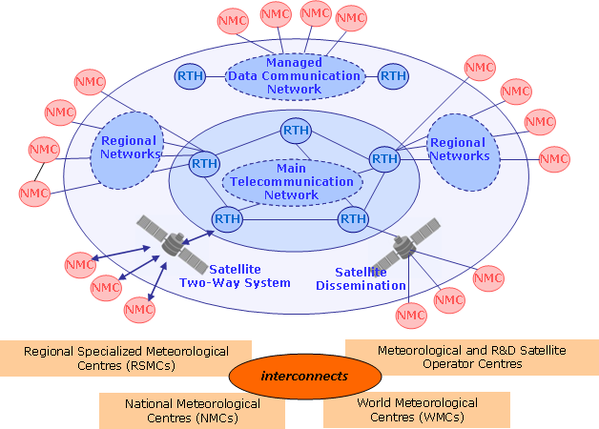
EN EL COMIENZO … LOS SISTEMAS BASICOS DE LA VMM
SMO
SMT
SMPD
SISTEMA MUNDIAL DE TELECOMUNICAÇÕES(SMT)
Sistema Mundial de Telecomunicaciones (SMT)

Slide 5
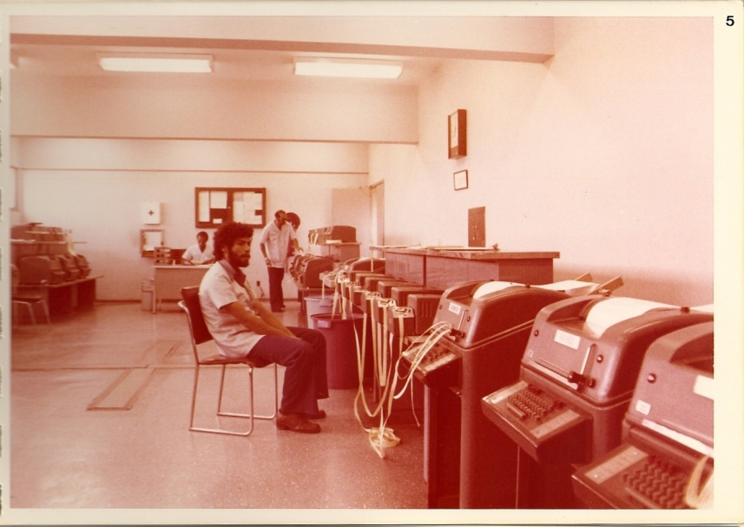
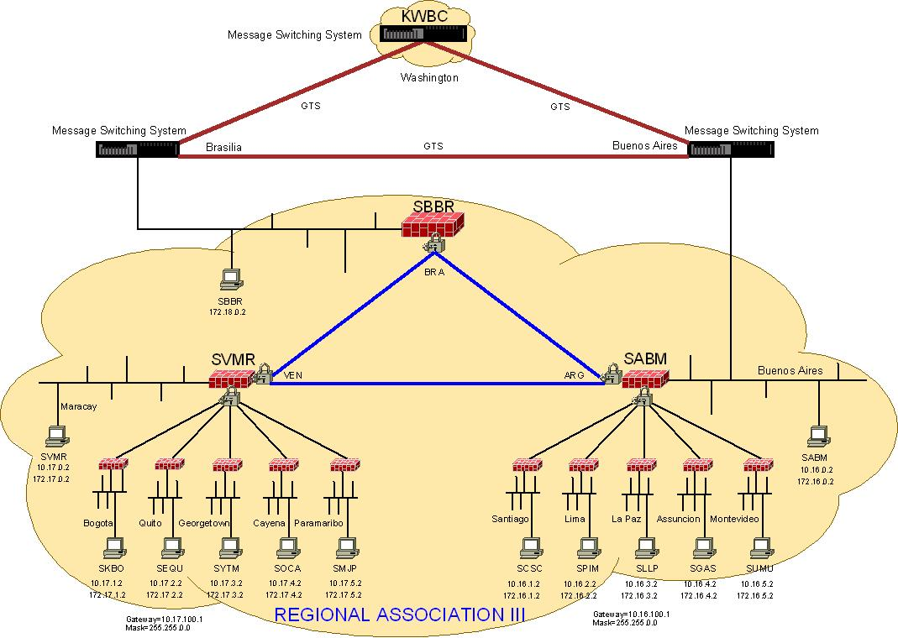
PROGRESO DEL SMT
Transmisión Automática
MSS
Transmisión Manual

Slide 6
DEFICIENCIA DEL SMT
(Búsqueda y Acceso)
SMBZ10 SBBR 1200
SMBZ10 SBBR 1200
SMBZ10 SBBR 1200
Centro E
Centro B
Centro D
Centro A
Request
Centro C
SMBZ10 SBBR 1200
SMBZ10 SBBR 1200
Prácticamente imposible

Slide 7
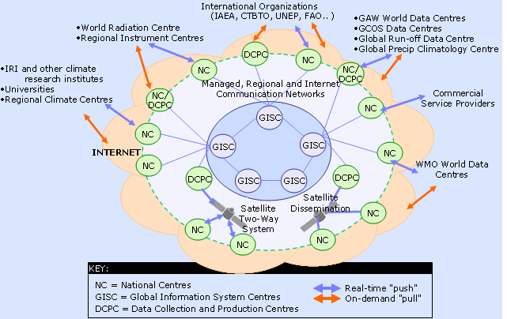
REQUERIMIENTOS DE LA VMM INSUFICIENTES
Del SMT al SIO
SMT
SIO

Slide 8
WIS SENCILLO
Internet
Búsqueda, Acceso y Recuperación
(Part B)
NMHS
NMHS
SMT Tradicional
(Mejorado)
Usuario
(Non NMHS)
NMHS
(Part A)

Slide 9
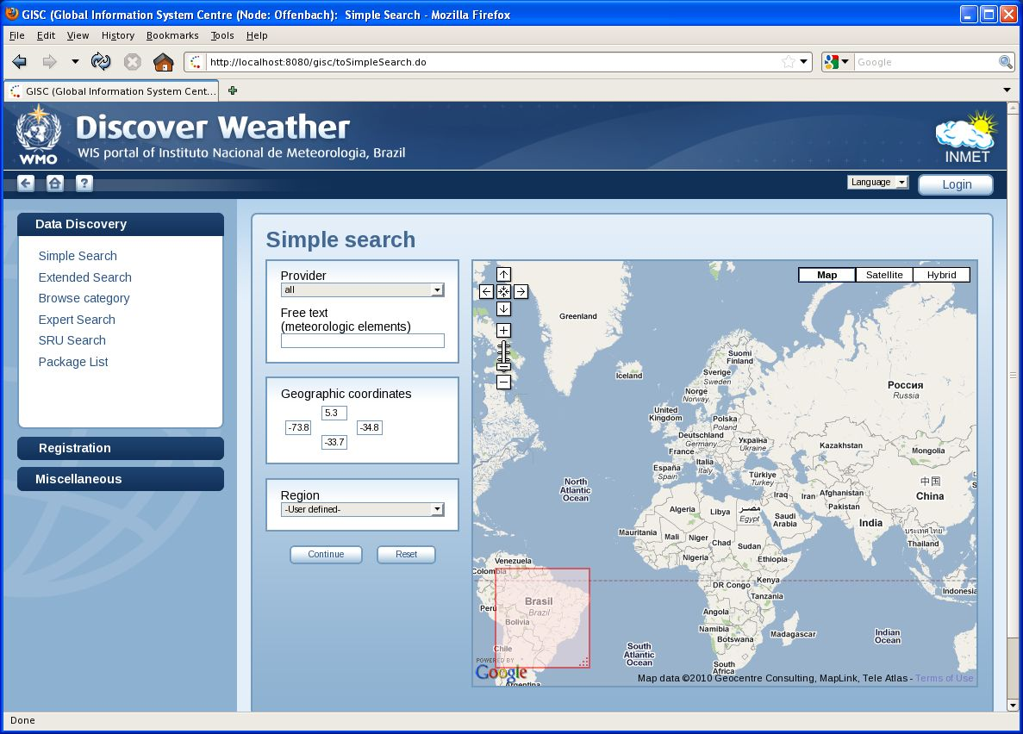
CENTRO GISC DEL WMO INFORMATION SYSTEM (WIS)
GISC BRASILIA
WIS portal of Instituto Nacional de Meteorologia (INMET), Brazil

Slide 10
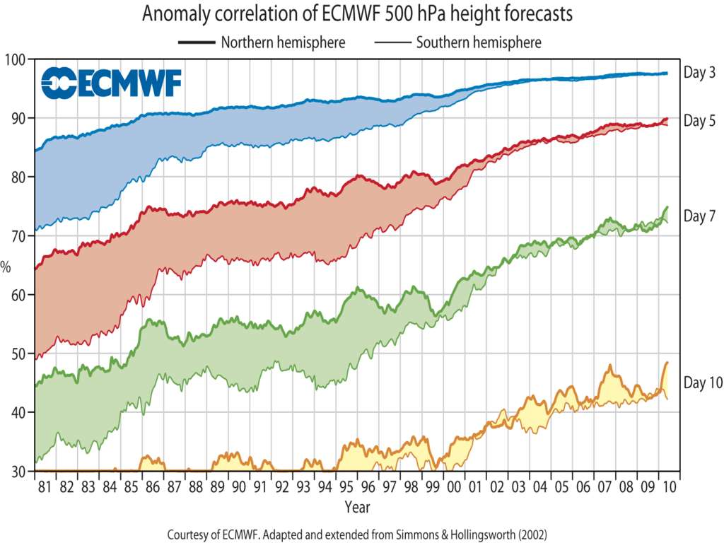
PROGRESO DE LOS SISTEMAS DE OBSERVACIONES
(Y asimilación de datos …. Pero aun la VMM)
Énfasis: Mejorar el pronostico del tiempo

Slide 11
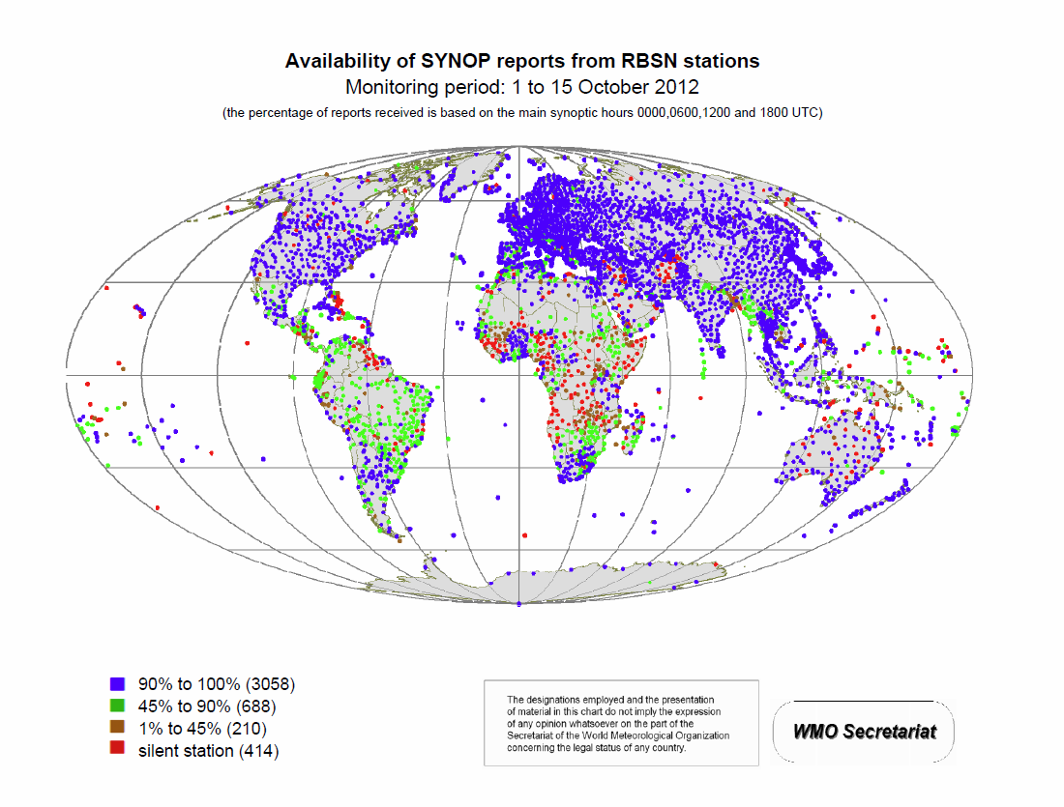
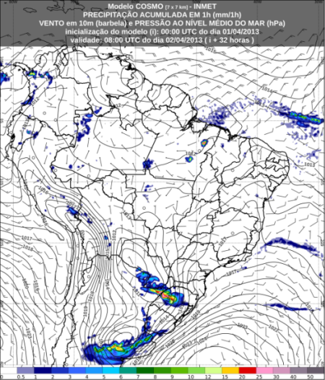
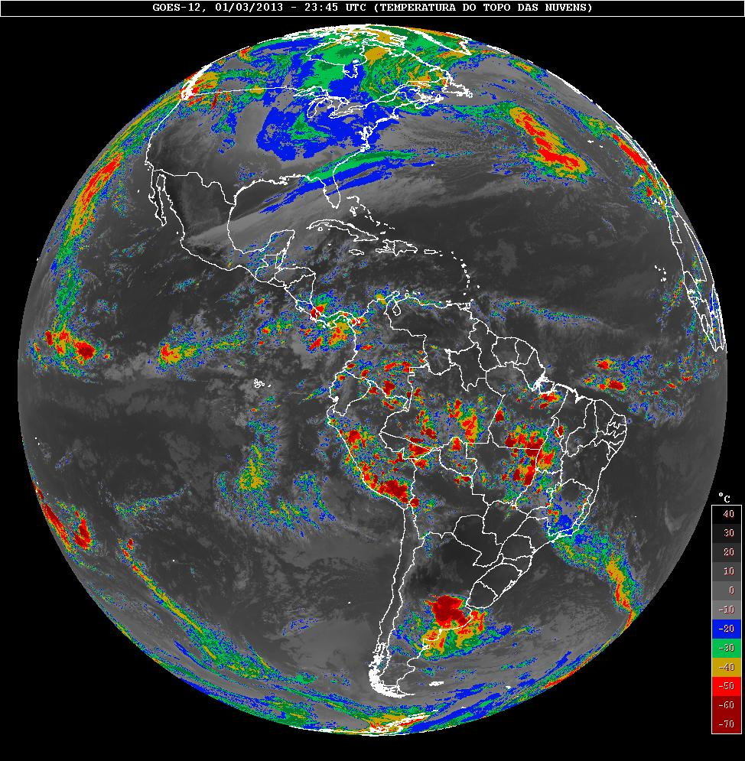
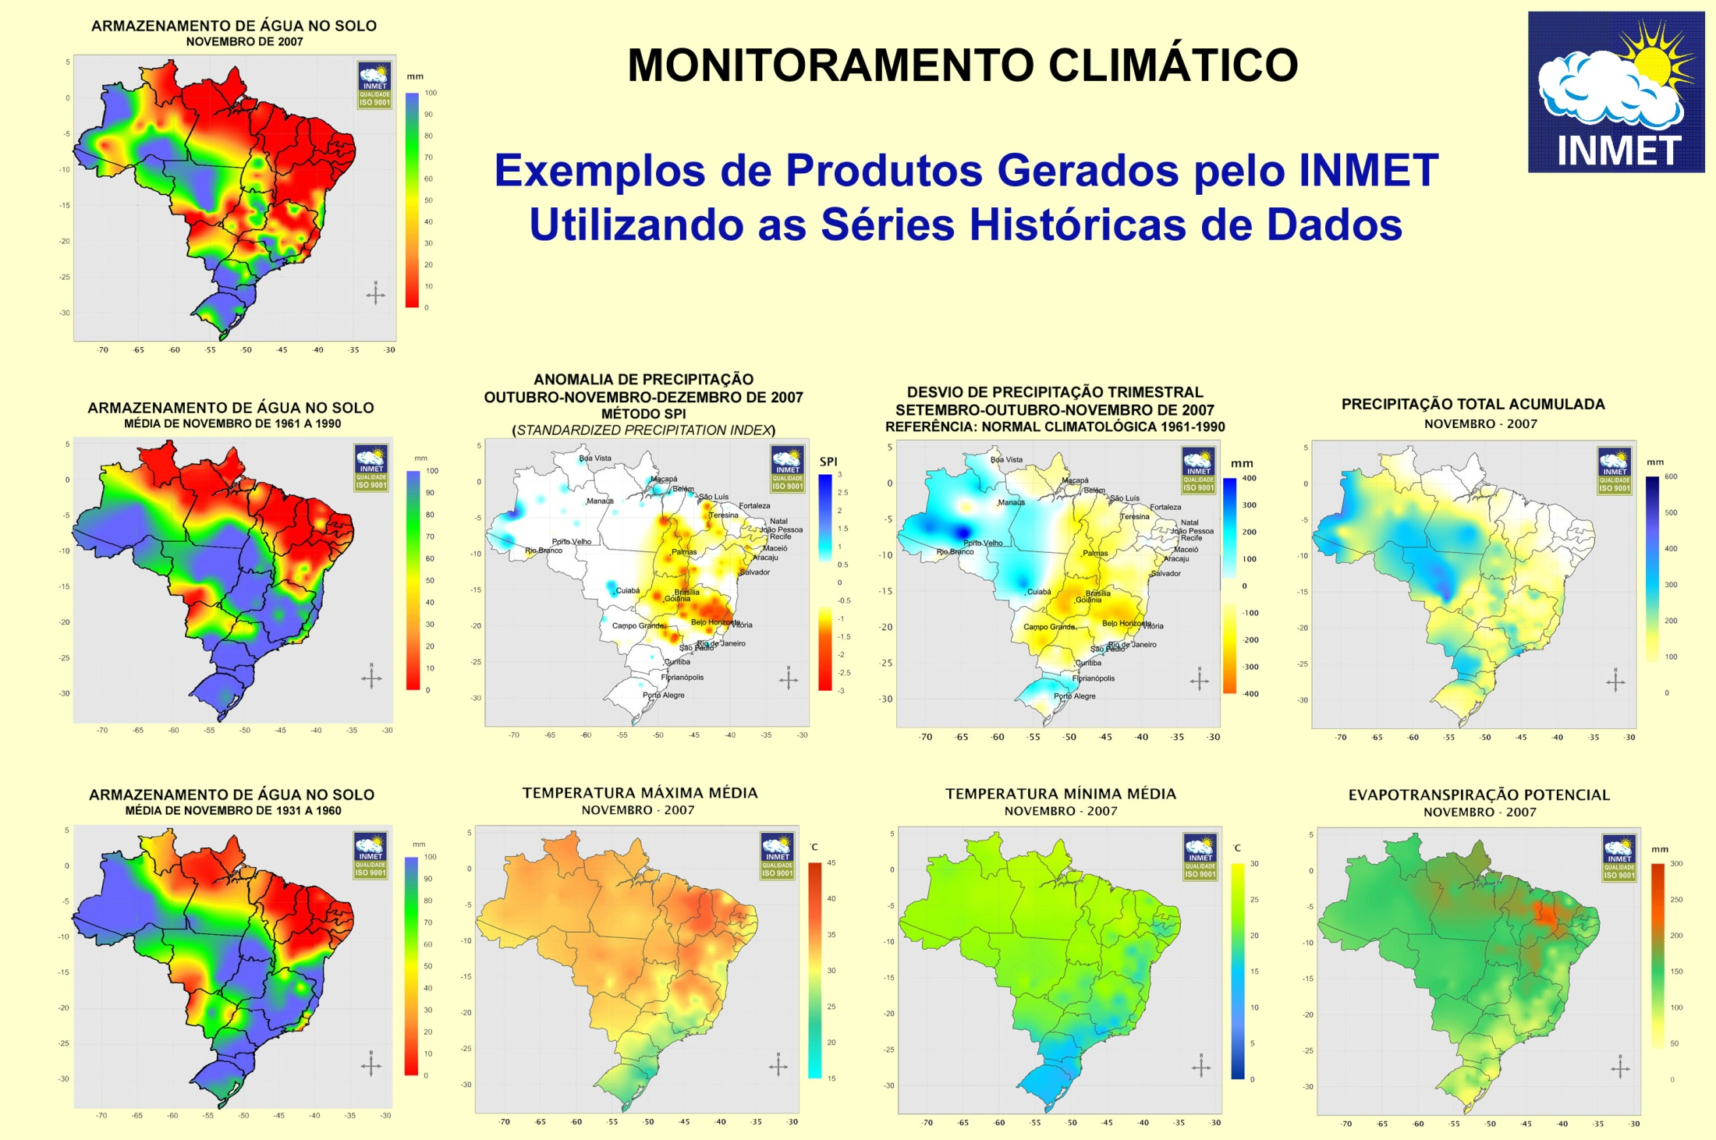
OBSERVACIONES DE LA VMMM INSUFICIENTES

Slide 12
NUEVAS AREAS DE APLICACIONES
No. | Application Area | No. | Application Area
1 | Global NWP | 7 | Ocean Applications
2 | High Resolution NWP | 8 | Agricultural Meteorology
3 | Nowcasting & Very Short-range Forecasting | 9 | Hydrology
4 | Seasonal to Inter-annual Forecasts | 10 | Climate Monitoring
5 | Aeronautical Meteorology | 11 | Climate Applications
6 | Atmospheric Chemistry | 12 | Space Weather

Slide 13
TIPOS DISTINTOS DE ESTACIONES DE SUPERFICIE

Slide 14
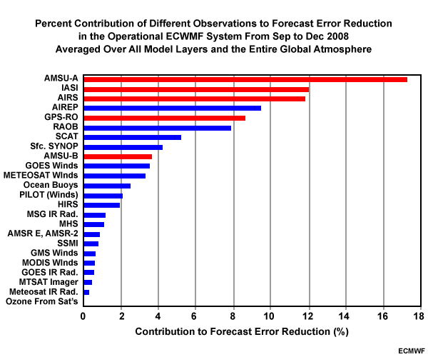
IMPORTANCIA DE DIFERENTES OBSERVACIONES

Slide 15
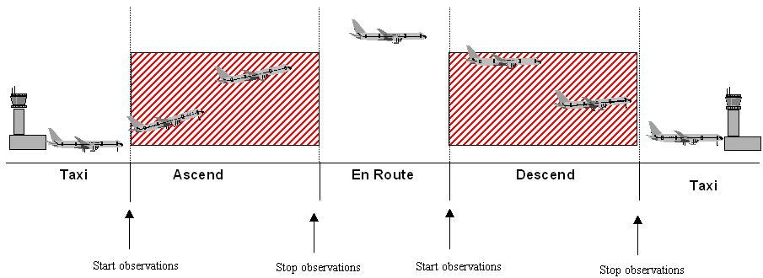
OBSERVACIONES AMDAR
7 a 15 min.
Primeiros 10 min
30 seg.
30 seg.

Slide 16

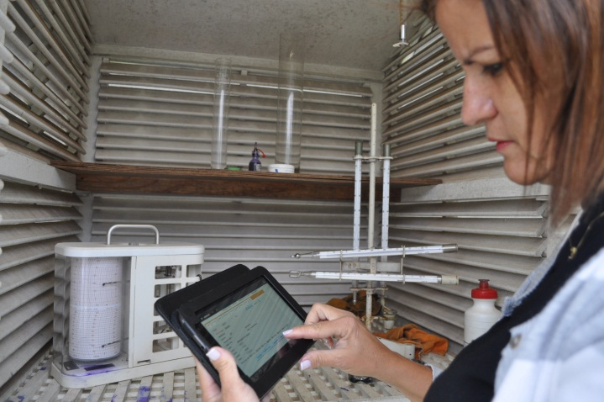
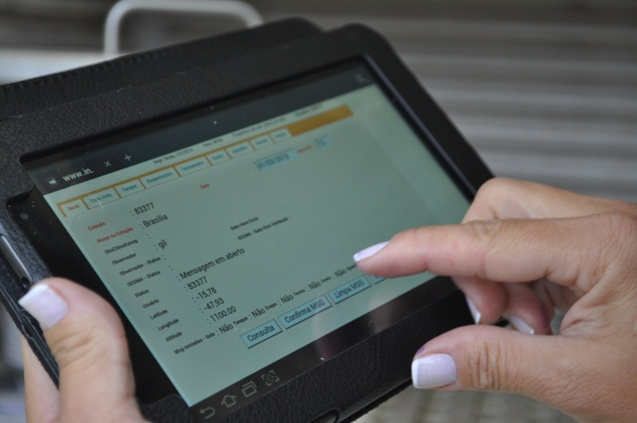
MEJORES PRACTICAS, NUEVAS OPCIONES TECNOLOGICAS

Slide 17
LA RESPUESTA DE LA OMM
NO ES UN NUEVO SISTEMA O
SUBSISTEMA DE OBSERVACIONES
EVOLUCION DEL SISTEMA ACTUAL
PARTICIPACION DE SOCIOS
MARCO PARA COLABORACION
WIGOS

Slide 18
LA VISION DE LA OMM DESPUES DE LA VMM
LA VMM
ESTRATEGIA DE LA OMM
SMO
GOS
WIGOS
SMT
GTS
WIS
SMPD
DPFS
NWP, GFCS, …

Slide 19
EL CONCEPTO DE WIGOS ES SENCILLO
(Sistema de Sistemas + Marco de Ejecución)
GOS
WIGOS
GCW
GAW
WHOS
GCOS, GOOS, GTOS, GFCS, GEOSS, etc.
MARCO DE EJECUCION:
  Gobernabilidad
  Gestión
  Mecanismos de Colaboración
  Otras Actividades (Slide 15)

Slide 20
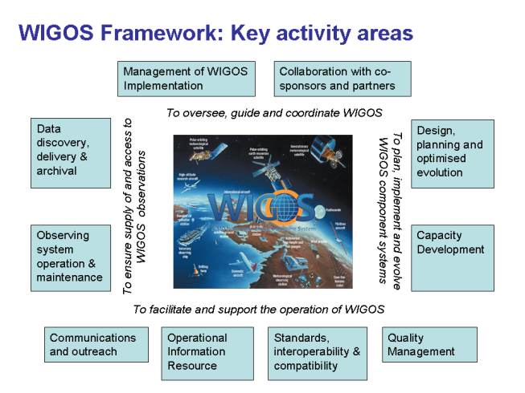
EVOLUCION: DEL GOS AL WIGOS
Marco de referencia de WIGOS: actividades claves
WIS

Slide 21
PLAN REGIONAL WIGOS DE LA AR III
Plan y “Roadmap” Preparado en noviembre 2012 (San José, CR)
Distribuido en varias instancias de la OMM y RPs de la AR III
Será sometido para aprobación de la AR III (Asunción, 09/2014)
AR III adaptará su estructura de trabajo para contemplar mejor
  la ejecución de WIGOS

Slide 22
IMPLEMENTACION DE LAS ACTIVIDADES DE WIGOS EN LA AR III
1. Gestión de la implementación de WIGOS en la AR III
  Desarrollar y mantener actualizado el Plan y reportar progresos al GG de la AR III
  Proteger las radiofrecuencias usadas en Meteorología, Climatología y Observaciones de la tierra
2. Colaboración con OMM y otros sistemas de observaciones asociados
  Identificar socios y áreas de colaboraciones a nivel regional y regional. Buscar mecanismos de integración con la AR IV

Slide 23
IMPLEMENTACION DE LAS ACTIVIDADES DE WIGOS EN LA AR III (Cont.)
Diseño, planes y evolución optimizada del WIGOS y sus componentes de observaciones regionales, subregionales y nacionales
  Inventarios de las redes nacionales, la mejoría del intercambio regional. Definición de los requerimientos regionales y de las brechas. Mantener tabla de los requerimientos de informaciones de satélites y desarrollar una red regional de radares con base en la experiencia de la AR IV.

Slide 24
IMPLEMENTACION DE LAS ACTIVIDADES DE WIGOS EN LA AR III (Cont.)
4. Operación y mantenimiento de sistema integrado de observación
  Intercambio de conocimiento y experiencias entre Miembros de la Región en la operación y mantenimiento de sistemas de observaciones.
5. Gestión integrada de la Calidad
  Evaluar y documentar el estado actual de calibración de los instrumentos meteorológicos. Buscar la adhesión a los Estándares Internacionales. Para el futuro buscar implementar normas basadas en ISO/IEC 17025.

Slide 25
IMPLEMENTACION DE LAS ACTIVIDADES DE WIGOS EN LA AR III (Cont.)
Estandarización, Interoperabilidad de sistemas y Compatibilidad
De los datos
  La migración a BUFR y generación de metadatos de las estaciones
7. Informaciones sobre WIGOS (WIR)
  Miembros deben colaborar para mantener actualizado las base de datos de la OMM sobre WIGOS (WIR)
8. Búsqueda, Accesibilidad y Recuperación de Datos
  Uso efectivo de WIS para intercambio de datos

Slide 26
IMPLEMENTACION DE LAS ACTIVIDADES DE WIGOS EN LA AR III (Cont.)
9. Desarrollo de Capacidades
  Coordinar las actividades y entrenamiento en las áreas de WIS/WIGOS, métodos de control de calidad, calibración de instrumentos y uso de datos y productos de satélites de orbitas polar y geoestacionaria, especialmente de las nuevas generaciones

Slide 27
IMPLEMENTACION DE LAS ACTIVIDADES DE WIGOS EN LA AR III (Cont.)
10. Comunicación y “Outreach”
  Promoción de WIGOS a través de la Internet (Sitio web en Asunción) y enlaces con las paginas de los miembros de la Región y con el uso de material producido por la Secretaria de la OMM. También a través de seminarios y reuniones con potenciales socios nacionales.

Slide 28
MAPA DE RUTA DEL PLAN REGIONAL DE WIGOS
(San Jose, Costa Rica, 2012)
WMO
H
a
s
t
a
a
h
o
r
a
Nov.2012-Feb.2013: Consultation with RA Members ➔ 2nd draft
Mar.2013, ICG-WIGOS: 2nd draft for information
End Apr.2013, WIGOS/WIS Workshop: review ➔ 3rd draft
May.2013, RA-III-MG: Preliminary approval ➔ (preliminary) Final R-WIP
May.2013, EC-65: Final R-WIP for information
May-Oct.2013: implementation of activities & projects ➔ progress reports
Oct.2013, Workshop for PRs: ➔ review of progress
Oct.2013-Mar.2014: implementation of activities & projects ➔ progress reports
Nov.2012, WG-I&TD: ➔ 1st draft ->informe de progreso
Mar.2014, WG-I&TD: review of progress ➔ report to ICG-WIGOS & RA-III MG
Mar.2014, ICG-WIGOS: review of progress ➔ report to EC-66
Jun.2014, RA-III-MG: review of progress ➔ report to EC-66
Sep.2014, XVI-RA-III Session: review of (preliminary) Final R-WIP ➔ Final R-WIP, review of progress, status of implementation, etc. APPROBACION

Slide 29
ACTIVIDADES ACTUALES Y PRIORIDADES
Actividades a corto plazo (en ejecución)
  Intercambio regional de datos de estaciones automaticas
  Actualización de las informaciones sobre radares meteorológicos en la región visando el intercambio regional
  Página Web regional (Paraguay)
Prioridades a mediano plazo
  Foco en la promoción de WIGOS
  Mejoría de las redes nacionales
  Implementación de WIS
  Intercambio de experiencias

Slide 30
EXPERIENCIAS Y DESAFIOS
Cooperación Regional en Meteorología
Modelo de Cooperación CRC-SAS
Difusión de Conocimiento en los SMHNs
Compromiso firme y liderazgo de los RPs
Estructura regional de trabajo adecuada

Slide 31
ALGUNAS CONCLUSIONES
WIGOS es un SHALL para la OMM, no es una opción
El marco de ejecución de WIGOS será aprobado en 2015
durante el Congreso de la OMM
Las Asociaciones Regionales tienen que presentar
proyectos específicos para ejecución de WIGOS

Slide 32
World Meteorological Organization
Working together in weather, climate and water
WMO
Gracias!

